Slide 1
Заливът и вирусът
Домашно №9

Slide 2
Домашна работа

Slide 3
Четна домашна работа
Заливът
Само за ф.н. 2хххх, 4хххх, 6хххх, 8хххх
Създайте планинско-морски фрактален терен
Склоновете да са оцветени в преливащи цветове от пясъчножълто (на морското равнище) през дървеснозелено до снежнобяло към върховете
Подводният релеф също да се вижда
Около най-високия връх да кръжат птички
Отстрани на терена стените да са черни
Срок – 2 седмици

Slide 4
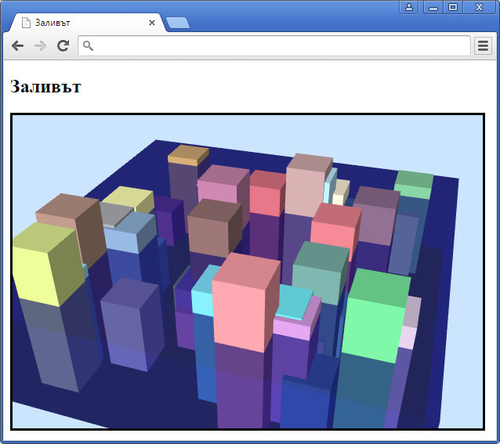
Добавка
За водната повърхност е нужна прозрачност
Даден е програмен код, в който се рисуват стълбове потопени във вода – използвате тази подсказка

Slide 5
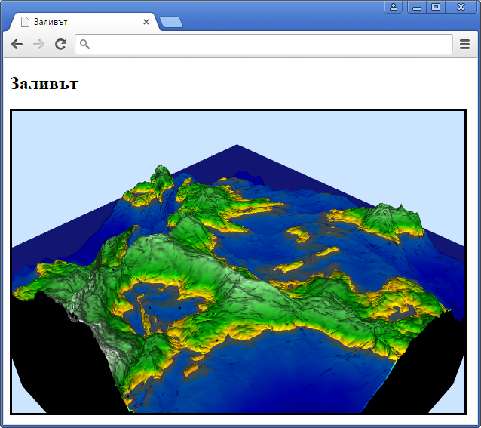
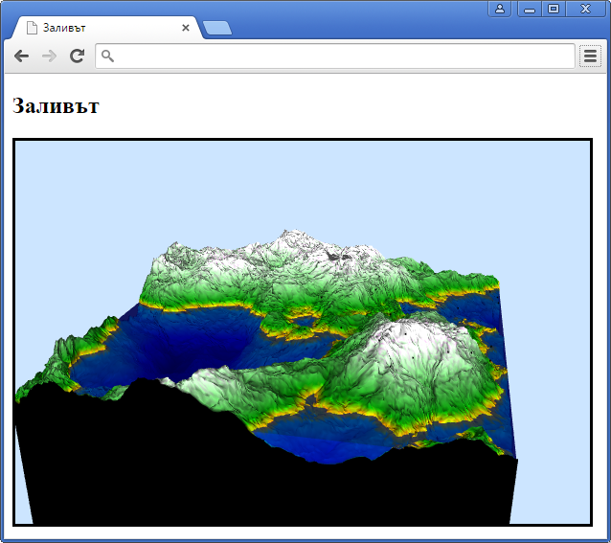
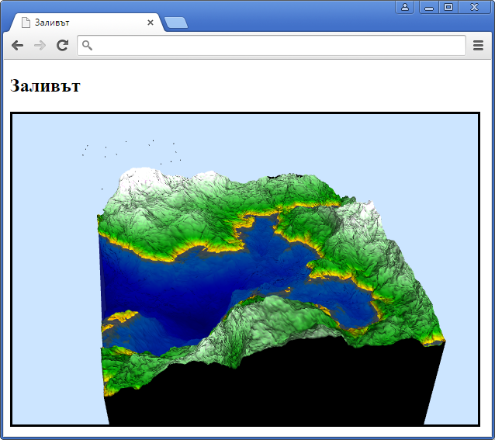
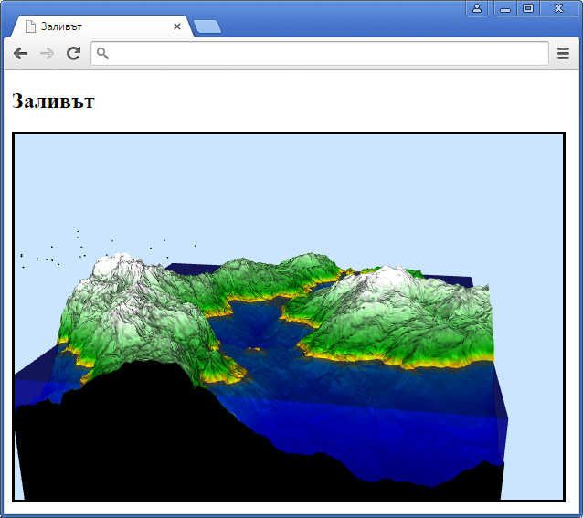
Файлове

Slide 6
Нечетна домашна работа
Вирусът на Безие
Само за ф.н. 1хххх, 3хххх, 5хххх, 7хххх
Създайте модел на вирус
Повърхността да е от равномерно разположени шипове
Склоновете на шиповете да са повърхнини на Безие
Оцветяването да се променя периодично между:
- Бяло тяло с черни върхове на шиповете
- Всяка повърхнина на Безие в различен цвят
Срок – 2 седмици

Slide 7
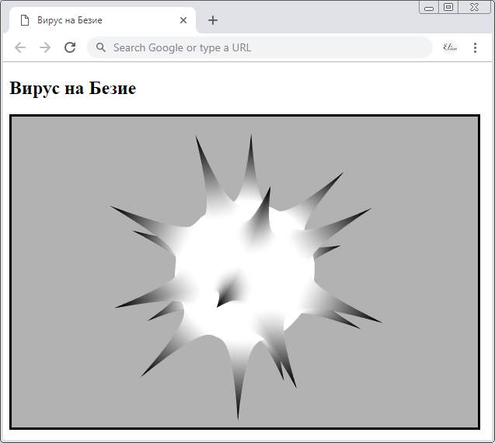
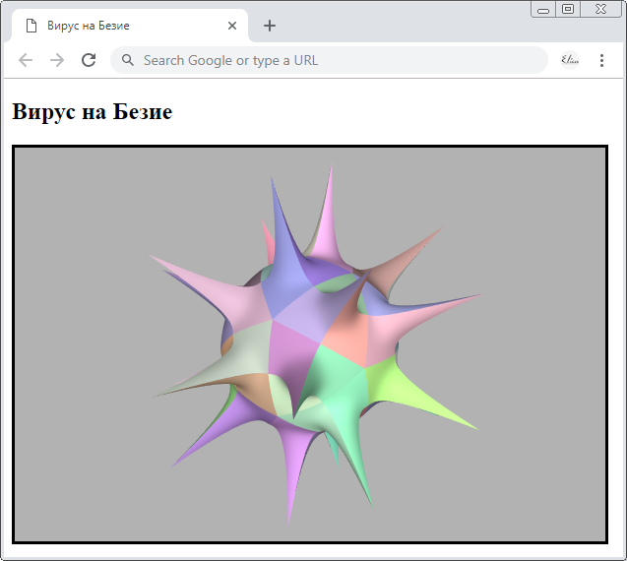
Файлове

Slide 8
Край

